Slide 1
Plan de afaceri
DOMENIUL DE PREGĂTIRE PROFESIONALĂ: ECONOMIC- COMERȚ
CALIFICAREA : TEHNICIAN ÎN ACTIVITĂȚI ECONOMICE, TEHNICIAN ÎN ADMINISTRAȚIE, TEHNICIAN ACHIZIȚII ȘI CONTRACTĂRI, TEHNICIAN ÎN ACTIVITĂȚI DE COMERȚ
Modul: Administrarea firmei
Clasa a-XI-a
Prof. Paraschiv Daniela carmen

Slide 2
CUPRINS
ROLUL PLANULUI DE AFACERI
CARACTERISTICILE UNUI PLAN DE AFACERI
NECESITATEA ELABORĂRII PLANULUI DE AFACERI
ETAPELE ELABORĂRII PLANULUI DE AFACERI
STRUCTURA PLANULUI DE AFACERI
APLICAȚIE

Slide 3
ROLUL PLANULUI DE AFACERI
PLANUL DE AFACERI este:
1. Instrument complex şi eficace de conducere a unei întreprinderi;
2.Instrument de măsură şi control a viabilităţii şi profitabilităţii unei idei de afaceri;
3.Mijloc fundamental de previzionare a derulării afacerii;
4.Referinţă esenţială pentru organizarea, coordonarea şi controlul proceselor economice din firmă;
5.Instrument eficient de comunicare cu asociații și partenerii firmei;
6.Important instrument educaţional pentru dezvoltarea competențelor antreprenoriale.

Slide 4
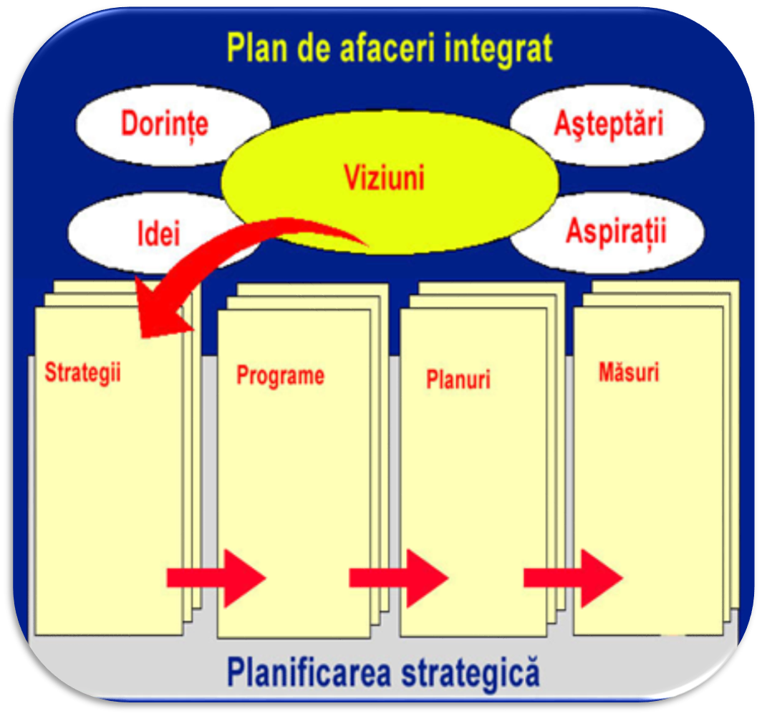
CARACTERISTICILE UNUI PLAN DE AFACERI
Caracteristicile unui plan de afaceri eficient sunt:
CLARITATE
LOGICĂ
CONCIZIE
VERIDICITATE
VIZUALIZARE OPTIMĂ

Slide 5
NECESITATEA ELABORĂRII PLANULUI DE AFACERI

Slide 6
ETAPELE ELABORĂRII PLANULUI DE AFACERI
Etapele de elaborare a planului de afaceri sunt:

Slide 8
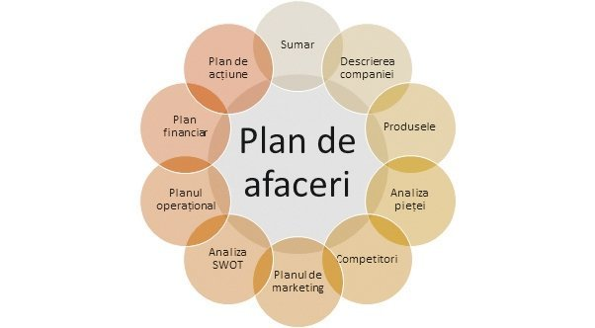
APLICAȚIE
Explicați de ce antreprenorii sunt avantajați dacă elaborează un plan de afaceri pentru întreprinderea lor.
Prezentați principalele activități întreprinse de un antreprenor pentru a elabora un plan de afaceri.
Enumerați capitolele unui plan de afaceri.

